Slide 1
مرحبا يا طلابي الحلوين كيف حالكم اليوم؟
اتمنى ان تكونوا بخير.
اليوم درسنا ليس كالمعتاد بالصف انما هو درس محوسب في البيت بسبب الاوضاع التي نمر بها هذه الفترة.
اتمنى لكم التوفيق

Slide 2
هيا بنا لنشاهد هذا الفيديو
اضغط هنا
https://www.youtube.com/watch?v=yVmLKwEiWu4

Slide 3
ماذا اظهر لنا الفيديو الذي شاهدناه
أظهر لنا الفيديو أزهار الكرز في اليابان.
اليوم سنتعرف على أزهار الكرز في الفن الياباني وكيف صورها الفنانون اليابانيون.

Slide 4
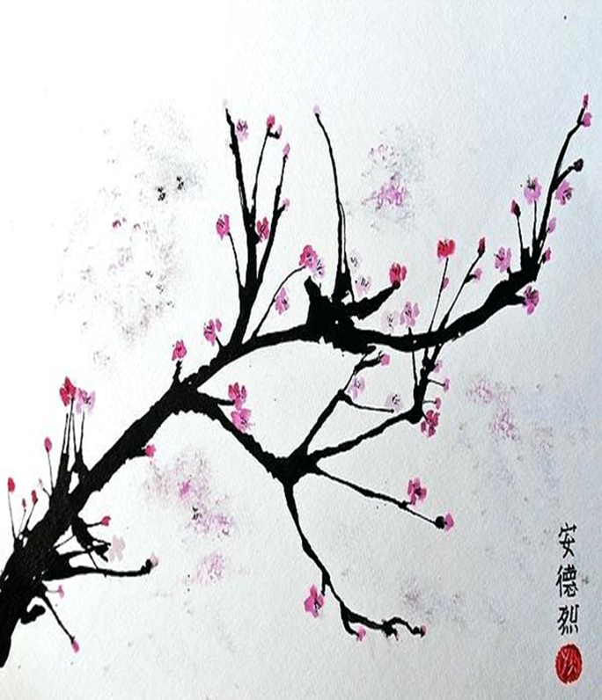
لوحات أزهار الكرز

Slide 5
شرح عن الفن الياباني وازهار الكرز - ساكورا:
في اليابان تنتشر الطبيعة النادرة والمتنوعة و يتميز الفن الياباني بلوحات الطبيعة والازهار.
تتضمن لوحات الفنانين اليابانيين تركيبة مفتوحة ومقطوعة ومثيرة للاهتمام.
طورت اليابان أسلوبها الفريد (متأثرة بالفن الصيني).

Slide 6
قاموا الفنانين اليابانيين برسم الأزهار بعيدة عن بعضها البعض (مساحة) ، جذوع واغصان الاشجار بارزة.
لديهم تحكم مذهل بالفرشاة وألوان حبر دقيقة تبدو أحيانًا مثل الألوان المائية.
رسم الفنانين اليابانيين بخط نظيف للغاية ، والمساحة الفارغة المتبقية في العمل هي جزء مهم وعلامة فريدة وتضيف إلى الجو الأنيق والتلوين المحلي- طلاء الأسطح بشكل موحد تقريبًا بدون ألوان انتقالية .
توقيع الكتابة اليابانية يزيد من الاهتمام بالعمل.

Slide 7
ملخص
ازهار الكرز- ساكورا هو رمز معروف لليابان ، يرمز إلى الطبيعة الجميلة والمراوغة والعابرة للحياة ، ويظهر بشكل متكرر في الفن الياباني.
على سبيل المثال: ساكورا - شجرة أزهار الكرز تلعب دورًا مهمًا في الثقافة ، خاصة في الفن الياباني.

Slide 8
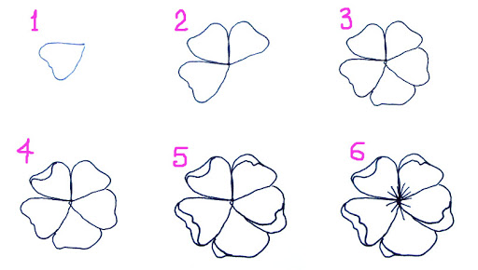
صورة توضح أشكال لرسم زهره الكرز.
خطوات رسم زهرة الكرز
رسم الزهرة باتجاهات مختلفة

Slide 9
المواد المطلوبة للفعالية
ورقة رسم a4 دبق/ غراء
قلم رصاص
الوان خشب
مقص الوان باندا والكرتون 25 * 35 سم

Slide 10
خطوات الفعالية
يضع كل طالب ورقة مقاس A4 أمامه, قلم رصاص, الوان خشب أو باندا.
الرسم بقلم رصاص غصن غليظ وتفرع منه اغصان رفيعة , لون الاغصان بلون من درجات البني.
.
ارسم أزهار الكرز على الفروع بدرجات من اللون الوردي والأرجواني.

Slide 11
انتبه جيدا عليك ان ترسم بصورة كبيرة
طبق الورقة كما هو موضح لك بالصفحة التي بعدها
قص الورقة التي رسمتها إلى اربعة أقسام ، كما هو موضح في الصفحة التي تأتي بعد هذه .
الصق قطع الرسمة على الكرتون واحدة تلوالأخرى بالترتيب واتركها بين كل جزء 1 سم.

Slide 12
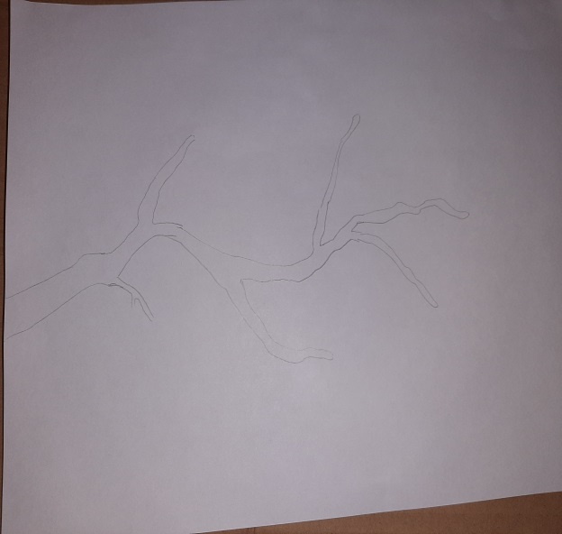
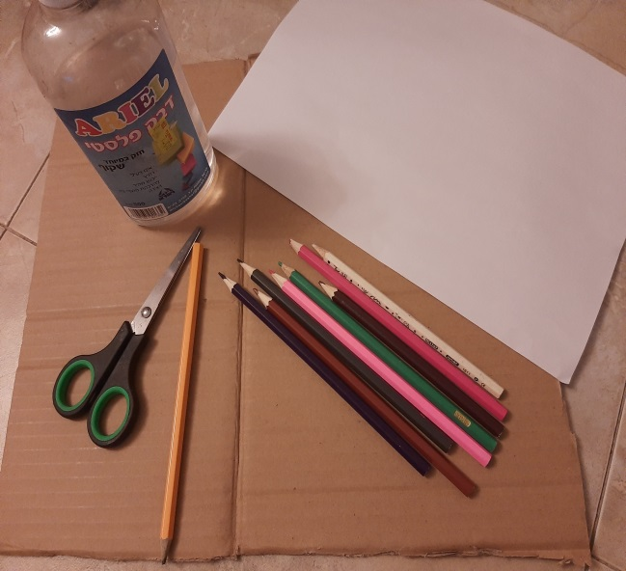
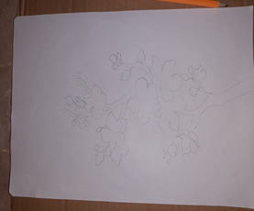
خطوات الفعالية بالصور
خطوة 2
خطوة 1
خطوة 3

Slide 13
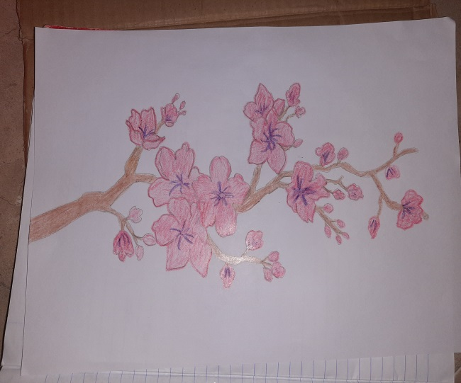
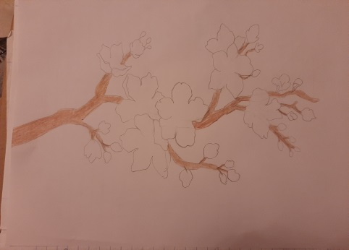
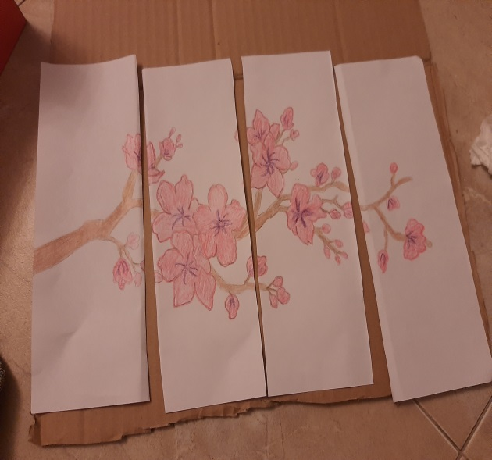
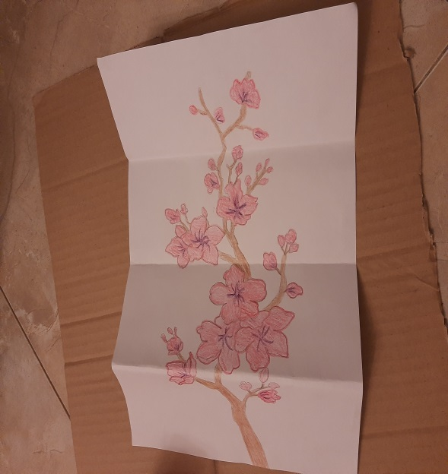
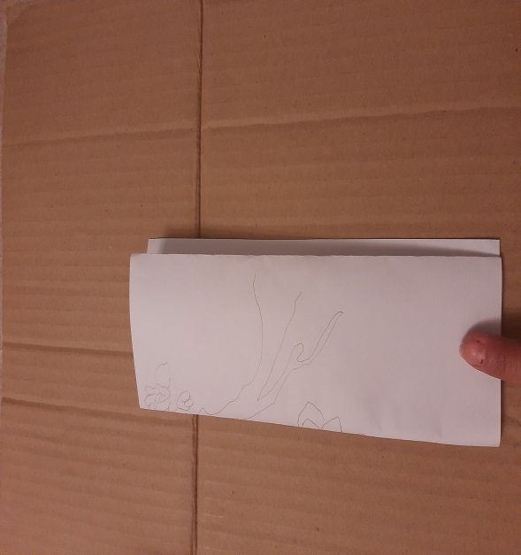
خطوة 6
خطوة 5
خطوة 4
خطوة 9
خطوة 8
خطوة 7

Slide 14
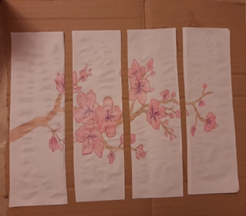
النتيجة

Slide 15
انتهى الدرس يا طلابي الاعزاء اتمنى انه كان هذا الدرس ممتع ومفيد لكم . مع تحياتي لكم بالتوفيق والنجاح الباهر انتظروني بالحصة القادمة مع السلامة

